Slide 1
算法设计与分析
动态规划1

Slide 2
算法设计与分析
动态规划 (Dynamic Programming)是一种在数学、管理科学、计算机科学、经济学和生物信息学中使用的，通过把原问题分解为相对简单的子问题的方式求解复杂问题的方法。
动态规划常常适用于有重叠子问题和最优子结构性质的问题，动态规划方法所耗时间往往远少于朴素解法。
动态规划背后的基本思想非常简单。大致上，若要解一个给定问题，我们需要解其不同部分（即子问题），再根据子问题的解以得出原问题的解。
通常许多子问题非常相似，为此动态规划法试图仅仅解决每个子问题一次，从而减少计算量：一旦某个给定子问题的解已经算出，则将其记忆化存储，以便下次需要同一个子问题解之时直接查表。这种做法在重复子问题的数目关于输入的规模呈指数增长时特别有用。

Slide 3

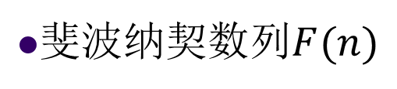
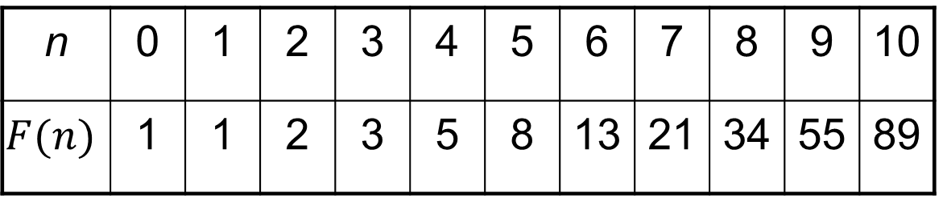
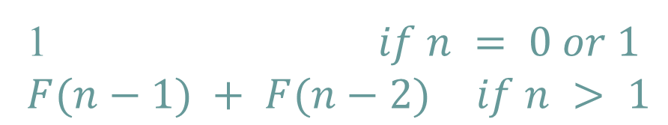
斐波纳契数列$F(n)$
1 $if n = 0 or 1$
$F(n−1) + F(n−2)$ $if n > 1$
$$F(n) =$$
n | 0 | 1 | 2 | 3 | 4 | 5 | 6 | 7 | 8 | 9 | 10
$$F(n)$$ | 1 | 1 | 2 | 3 | 5 | 8 | 13 | 21 | 34 | 55 | 89

Slide 4
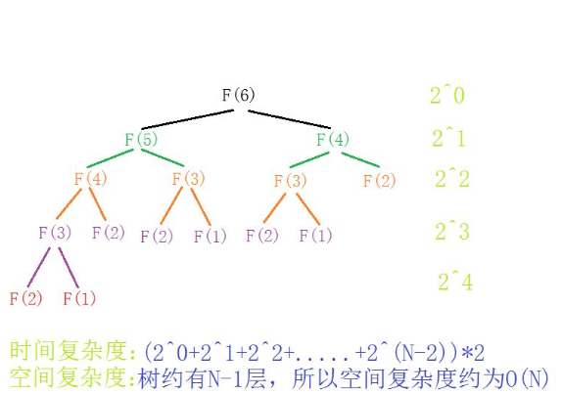

递归 vs 动态规划
太慢!
递归版本:
F(n)
1 if n==0 or n==1 then
2 return 1
3 else
4 return F(n-1) + F(n-2)
$$Ο({(\frac{1+\sqrt{5}}{2})}^{n})$$

Slide 5
递归 vs 动态规划
动态规划递推版本:
F(n)
1 A[0] = A[1] = 1
2 for i = 2 to n do
3 A[i] = A[i-1] + A[i-2]
4 return A[n]
有效率!
算法复杂度是 O(n)
各自优缺点？
动态规划递推强迫症版本:
F(n)
1 A=A0 = A1 = 1
2 for i = 2 to n do
3 A = A0 + A1
A0=A1
A1=A
6 return A
Notes:
记忆化搜素=搜索的形式+动态规划的思想
动态规划适用于：要使用的子问题的值已经被确定，不会再被更新的情况
适合动态规划的都适合记忆化搜索，反之不然
思想：在搜索过程中，会有很多重复计算,如果我们能记录一些状态的答案，就可以减少重复搜索量
适用范围：解决重复计算，不适合单纯生成一个走步方案，而是适合生成一个走步方案的代价
核心实现
一个表记录已经存储下的搜索结果
状态存储
如果状态出现过则直接调用结果，没有出现过则正常搜索

Slide 6
递归 vs 动态规划
动态规划递归之记忆化搜索版本:
A[i]=0
F(n)
A[0] = A[1] = 1
if A[n]>0 then
return A[n]
else
A[n] = F(n-1)+F(n-2)
return F(n-1)+F(n-2)
有效率?
算法复杂度是 O(?)
Notes:
没看明白，为啥是这样子的情况？

Slide 7
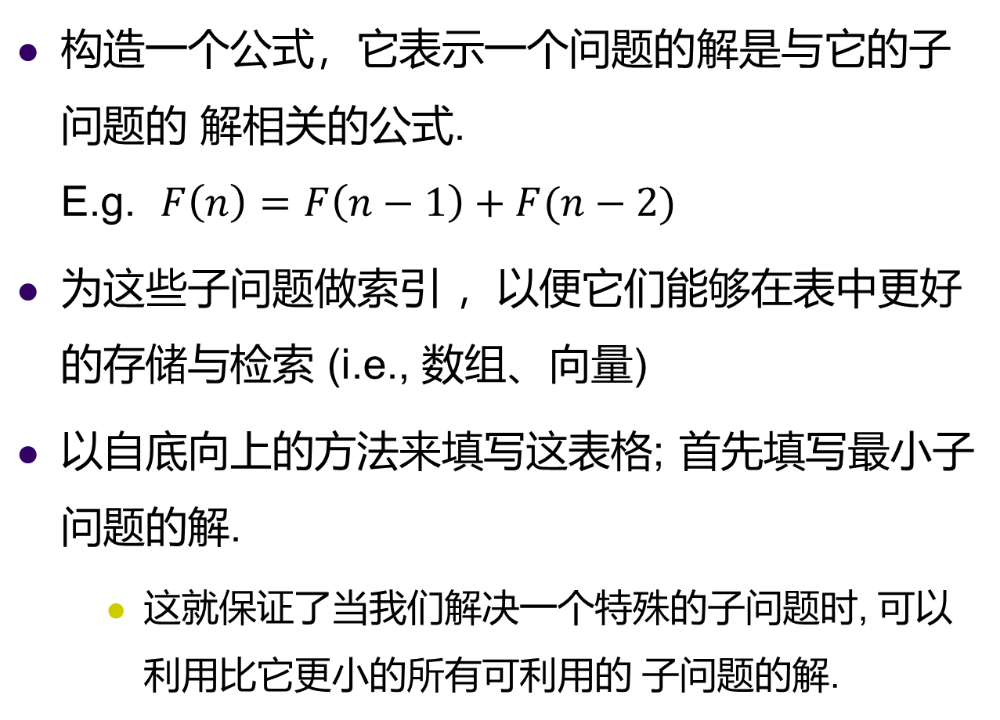
方法概要
构造一个公式，它表示一个问题的解是与它的子问题的 解相关的公式. E.g. $F\left(n\right)=F\left(n−1\right)+F(n−2)$
为这些子问题做索引 ，以便它们能够在表中更好的存储与检索 (i.e., 数组、向量)
以自底向上的方法来填写这表格; 首先填写最小子问题的解.
这就保证了当我们解决一个特殊的子问题时, 可以利用比它更小的所有可利用的 子问题的解.

Slide 8
算法思想
原理
将待求解的问题分解成若干个子问题，并存储子问题的解而避免计算重复的子问题，并由子问题的解得到原问题的解。
动态规划算法通常用于求解具有某种最优性质的问题。
动态规划算法的基本要素：
最优子结构性质和重叠子问题。

Slide 9
原理
最优子结构性质：问题的最优解包含着它的子问题的最优解。即不管前面的策略如何，此后的决策必须是基于当前状态（由上一次决策产生）的最优决策。
重叠子问题：在用递归算法自顶向下解问题时，每次产生的子问题并不总是新问题，有些问题被反复计算多次。对每个子问题只解一次，然后将其解保存起来，以后再遇到同样的问题时就可以直接引用，不必重新求解。

Slide 10
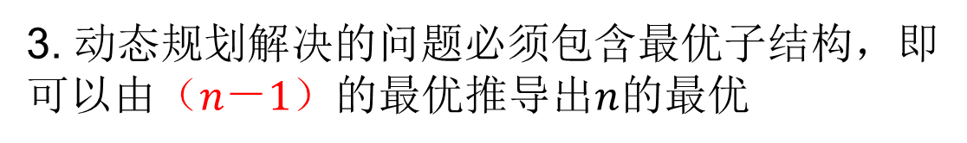
解决问题的基本特征
原理
1. 动态规划一般解决最值（最优，最大，最小，最长……）问题；
2. 动态规划解决的问题一般是离散的，可以分解（划分阶段）的；
3. 动态规划解决的问题必须包含最优子结构，即可以由（$n－1$）的最优推导出$n$的最优

Slide 11
解决问题的基本步骤
原理
动态规划算法的3个步骤：
1. 刻画最优解的结构特性. （一维，二维，三维数组）
2. 递归的定义最优解. （状态转移方程）
3. 以自底向上的方法来计算最优解.

Slide 12
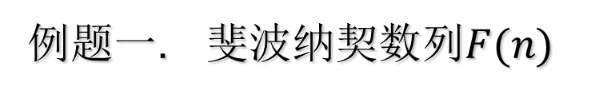
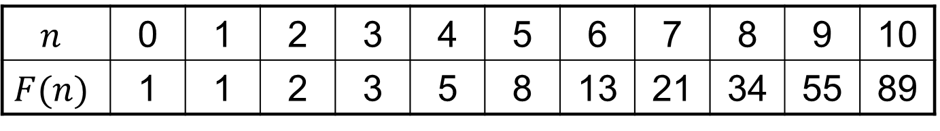
例题一. 斐波纳契数列$F(n)$
实例
步骤1：用$F（n）$表示在斐波纳契数列中第$n$个数的值；
步骤2：状态转移方程：
1 if n = 0 or 1
F(n-1) + F(n-2) if n > 1
F(n) =
步骤3：以自底向上的方法来计算最优解
$$n$$ | 0 | 1 | 2 | 3 | 4 | 5 | 6 | 7 | 8 | 9 | 10
$$F(n)$$ | 1 | 1 | 2 | 3 | 5 | 8 | 13 | 21 | 34 | 55 | 89

Slide 13

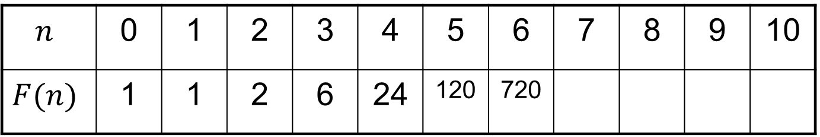
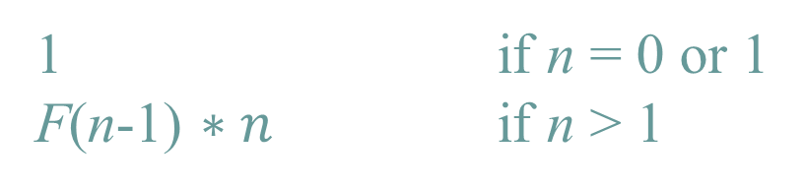
例题二. 输入$n$，求出$n！$
实例
步骤1：用$F（n）$表示$n！$的值；
步骤2：状态转移方程：
1 if n = 0 or 1
F(n-1) $∗n$ if n > 1
F(n) =
步骤3：以自底向上的方法来计算最优解
$$n$$ | 0 | 1 | 2 | 3 | 4 | 5 | 6 | 7 | 8 | 9 | 10
$$F(n)$$ | 1 | 1 | 2 | 6 | 24 | 120 | 720

Slide 14
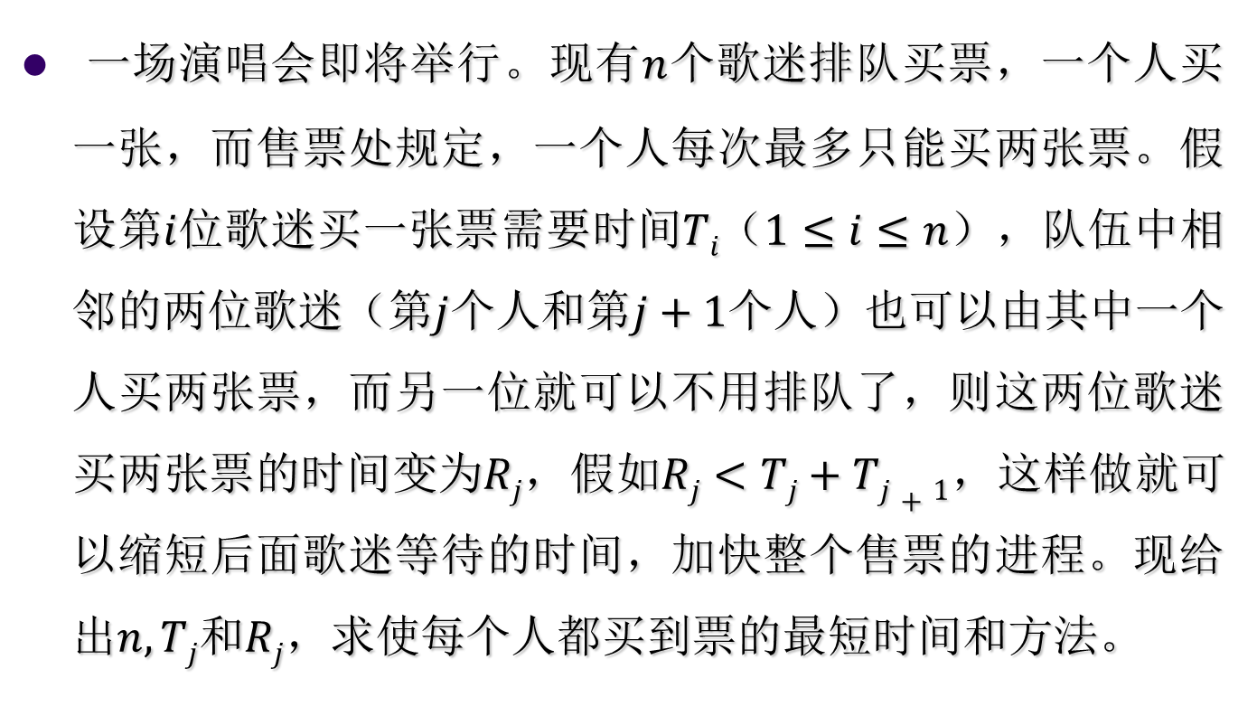
例题三：排队买票问题
实例
一场演唱会即将举行。现有$n$个歌迷排队买票，一个人买一张，而售票处规定，一个人每次最多只能买两张票。假设第$i$位歌迷买一张票需要时间$Ti（1≤i≤n）$，队伍中相邻的两位歌迷（第$j$个人和第$j+1$个人）也可以由其中一个人买两张票，而另一位就可以不用排队了，则这两位歌迷买两张票的时间变为$Rj$，假如$Rj<Tj+Tj+1$，这样做就可以缩短后面歌迷等待的时间，加快整个售票的进程。现给出$n, Tj$和$Rj$，求使每个人都买到票的最短时间和方法。

Slide 15
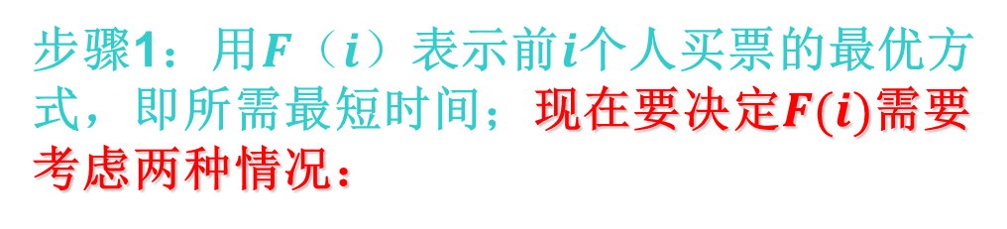
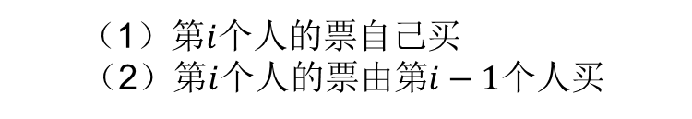
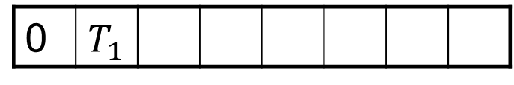
分析：
问题的最优解是根据子问题的最优解计算出来的。每个子问题的最优解：唯一的、无后效性的、能表示当前状态且可用于状态转换的。
1
2
3
4
5
步骤1：用$F（i）$表示前$i$个人买票的最优方式，即所需最短时间；现在要决定$F(i)$需要考虑两种情况：
…
i
…
n-2
n-1
n
（1）第$i$个人的票自己买
（2）第$i$个人的票由第$i−1$个人买
i
min
步骤2：状态转移方程：
0 | $$T_{1}$$
步骤3：以自底向上的方法来计算最优解

Slide 16
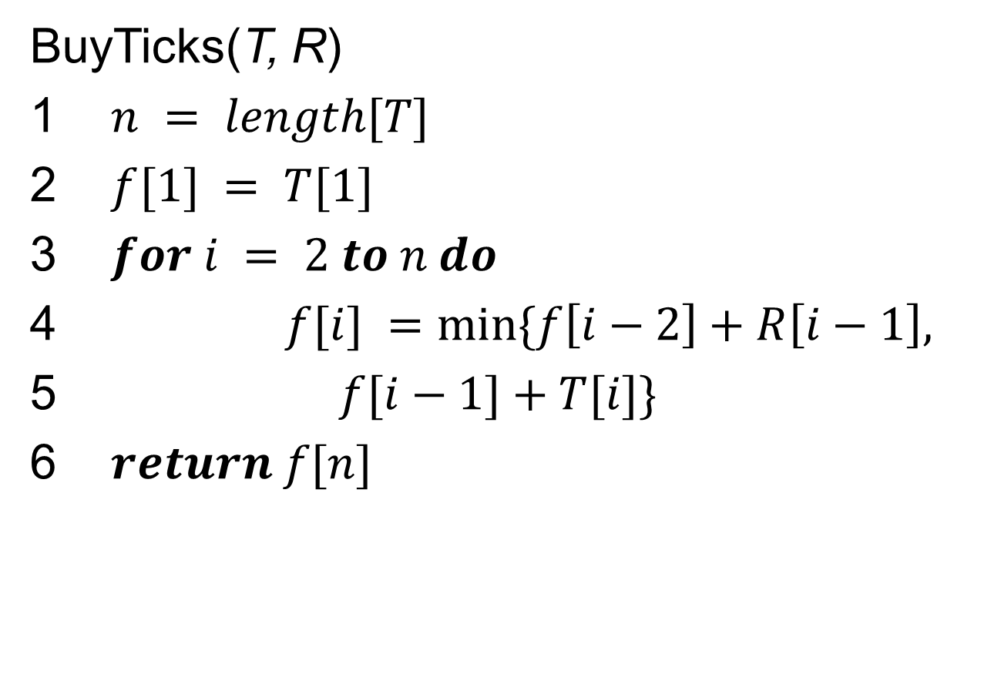
程序的实现
BuyTicks(T, R)
1 $n = length[T]$
2 $f[1] = T[1]$
3 $for i = 2 to n do$
4 $f[i] =min⁡\{f\left[i−2\right]+R\left[i−1\right],$
5 $f[i−1]+T[i]\}$
6 $return f[n]$

Slide 17
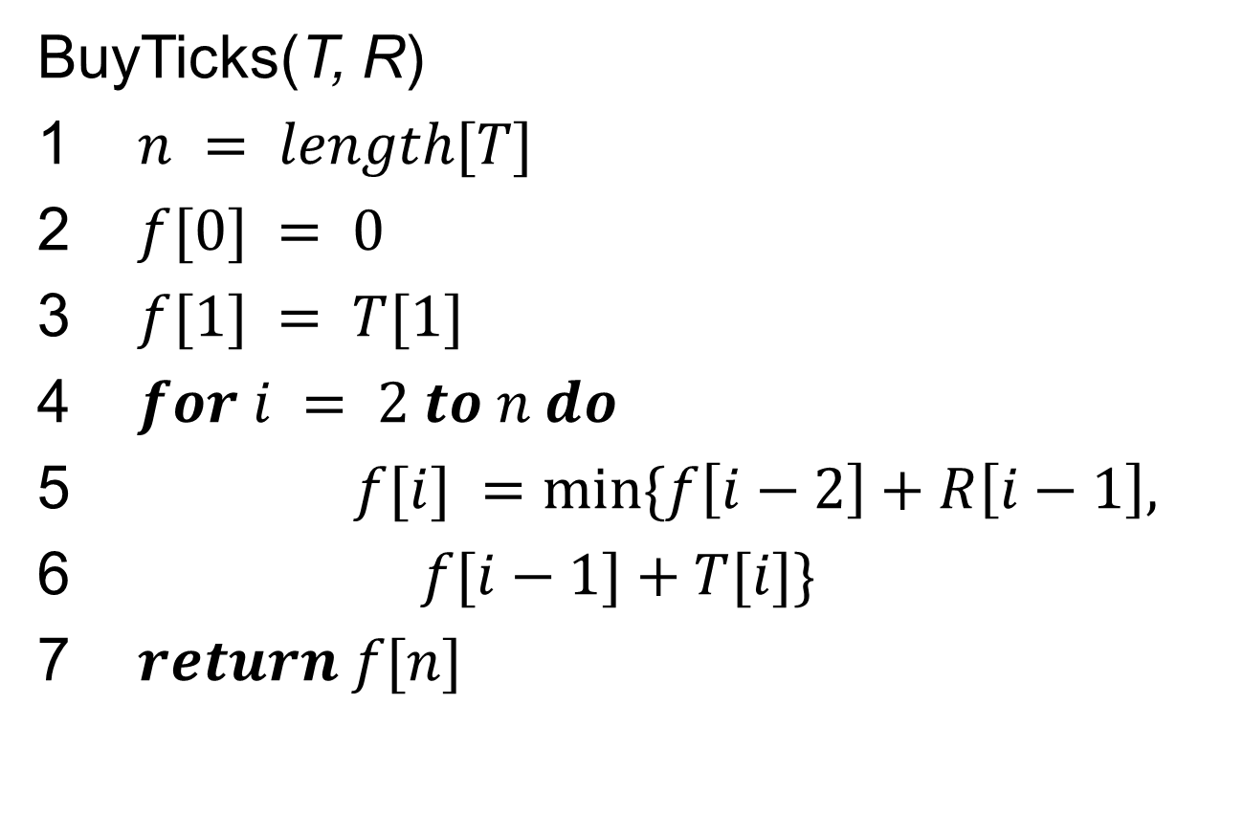
程序的实现
BuyTicks(T, R)
1 $n = length[T]$
2 $f[0] = 0$
3 $f[1] = T[1]$
4 $for i = 2 to n do$
5 $f[i] =min⁡\{f\left[i−2\right]+R\left[i−1\right],$
6 $f[i−1]+T[i]\}$
7 $return f[n]$

Slide 18
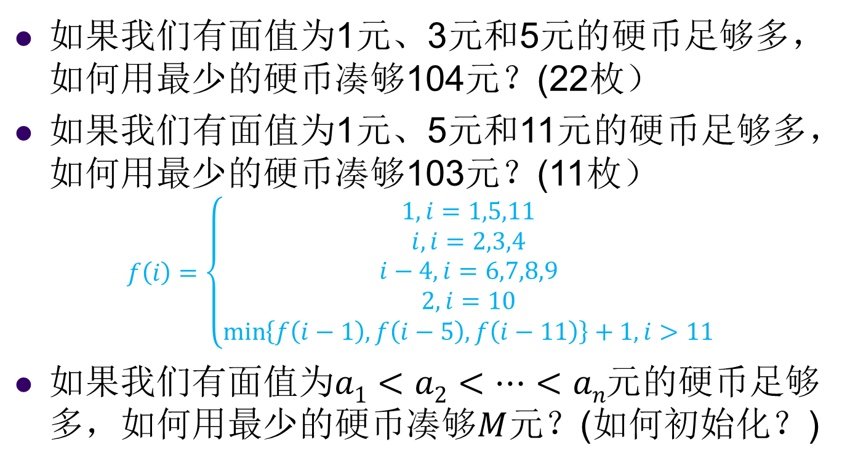
例题四：硬币问题
如果我们有面值为1元、3元和5元的硬币足够多，如何用最少的硬币凑够104元？(22枚）
如果我们有面值为1元、5元和11元的硬币足够多，如何用最少的硬币凑够103元？(11枚）
$$f\left(i\right)=\left\{\begin{aligned}1,i=1,5,11 \\ i,i=2,3,4 \\ i−4,i=6,7,8,9 \\ 2,i=10 \\ \min\left\{f\left(i−1\right),f\left(i−5\right),f\left(i−11\right)\right\}+1,i>11\end{aligned}\right.$$
如果我们有面值为$a1<a2<…<an元$的硬币足够多，如何用最少的硬币凑够$M$元？(如何初始化？)

Slide 19

例题四：硬币问题
$$f\left(i\right)=\left\{\begin{aligned}0,i=0 \\ \\ \\ \\ \min\left\{f\left(i−aj\right)|aj≤i\right\}+1,i>0\end{aligned}\right.$$

Slide 20

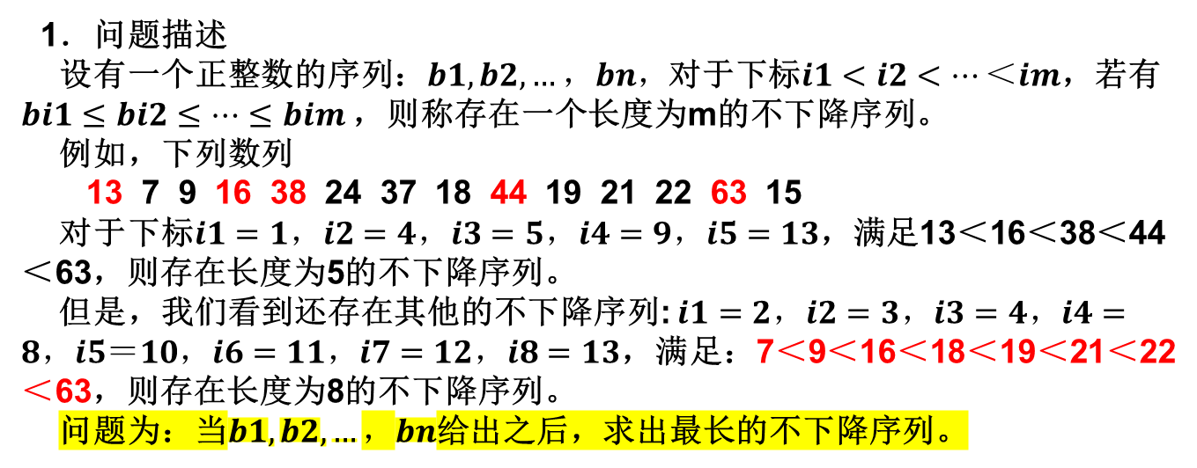
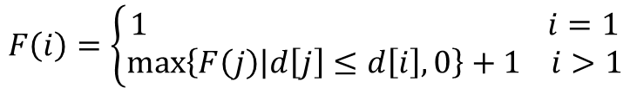
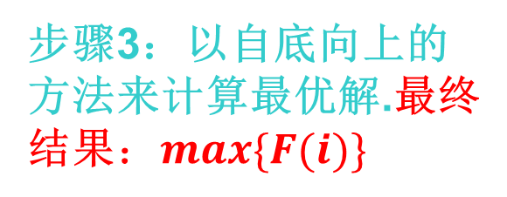

例题五：求最长不降子序列 LIS
实例
1．问题描述
设有一个正整数的序列：$b1,b2,…，bn，$对于下标$i1<i2<…＜im$，若有$bi1≤bi2≤…≤bim$，则称存在一个长度为m的不下降序列。
例如，下列数列
13 7 9 16 38 24 37 18 44 19 21 22 63 15
对于下标$i1=1，i2=4，i3=5，i4=9，i5=13$，满足13＜16＜38＜44＜63，则存在长度为5的不下降序列。
但是，我们看到还存在其他的不下降序列: $i1=2，i2=3，i3=4，i4=8，i5＝10，i6=11，i7=12，i8=13$，满足：7＜9＜16＜18＜19＜21＜22＜63，则存在长度为8的不下降序列。
问题为：当$b1,b2,…，bn$给出之后，求出最长的不下降序列。
$$O(n2)$$
步骤1：用$F（i）$表示经过第$i$项，且到$i$为止最长不下降序列的长度值；
步骤2：状态转移方程；
$d[i]$表示数列中第$i$项的值；
步骤3：以自底向上的方法来计算最优解.最终结果$：max\{F(i)\}$
$$F\left(i\right)=\left\{\begin{matrix}1 i=1 \\ \max\left\{F\left(j\right) | d\left[j\right]≤d\left[i\right],0\right\}+1 i>1\end{matrix}\right.$$

Slide 21
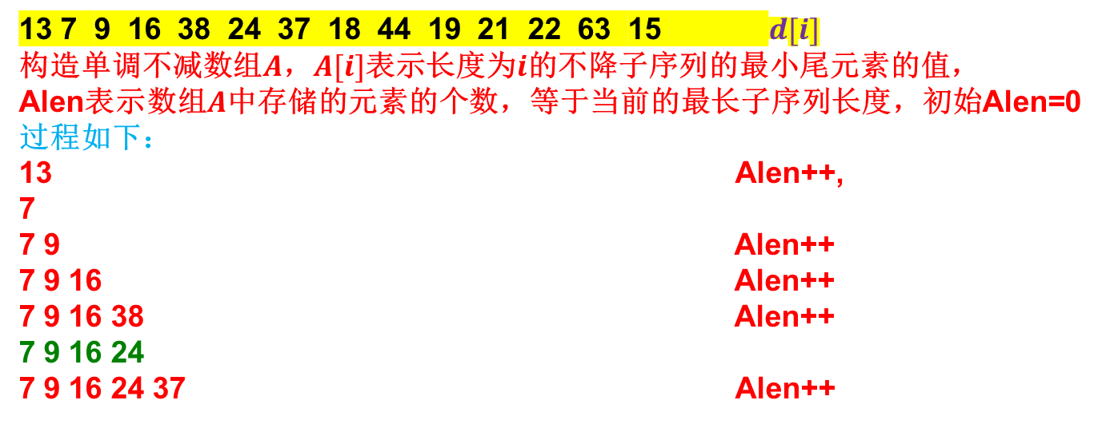
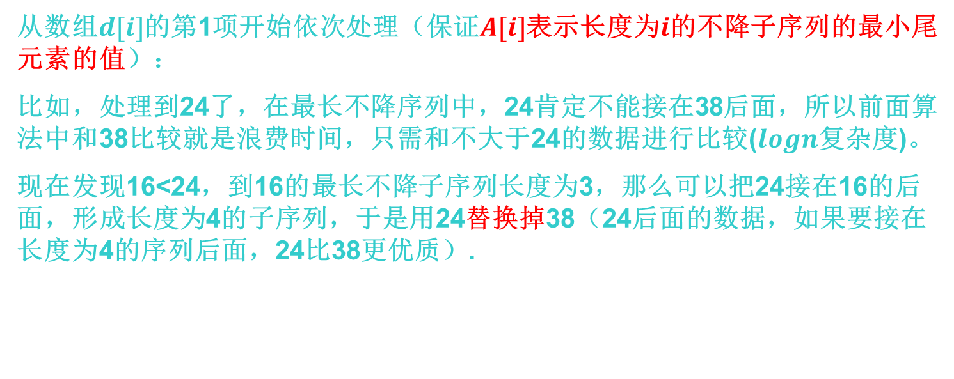
例题五：求最长不降子序列 LIS
实例
13 7 9 16 38 24 37 18 44 19 21 22 63 15 $d[i]$
构造单调不减数组$A$，$A[i]$表示长度为$i$的不降子序列的最小尾元素的值，
Alen表示数组$A$中存储的元素的个数，等于当前的最长子序列长度，初始Alen=0
过程如下：
13 Alen++,
7
7 9 Alen++
7 9 16 Alen++
7 9 16 38 Alen++
7 9 16 24
7 9 16 24 37 Alen++
从数组$d[i]$的第1项开始依次处理（保证$A[i]$表示长度为$i$的不降子序列的最小尾元素的值）：
比如，处理到24了，在最长不降序列中，24肯定不能接在38后面，所以前面算法中和38比较就是浪费时间，只需和不大于24的数据进行比较($logn$复杂度)。
现在发现16<24，到16的最长不降子序列长度为3，那么可以把24接在16的后面，形成长度为4的子序列，于是用24替换掉38（24后面的数据，如果要接在长度为4的序列后面，24比38更优质）.

Slide 22
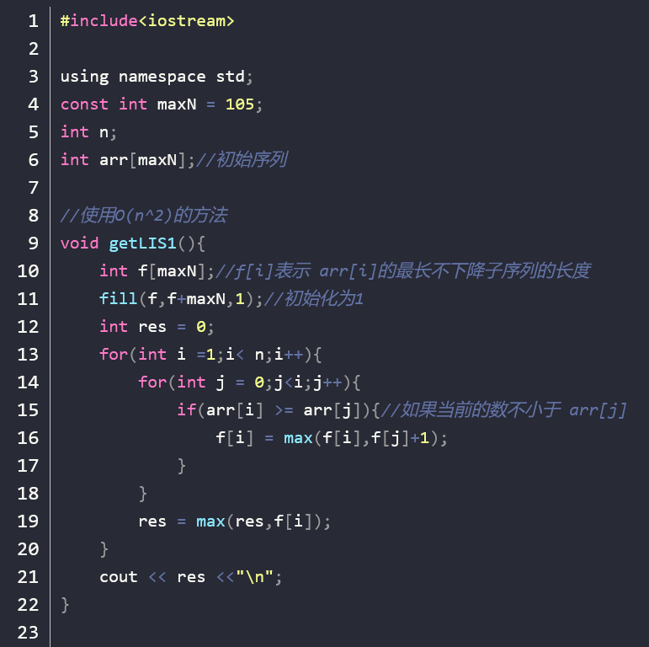
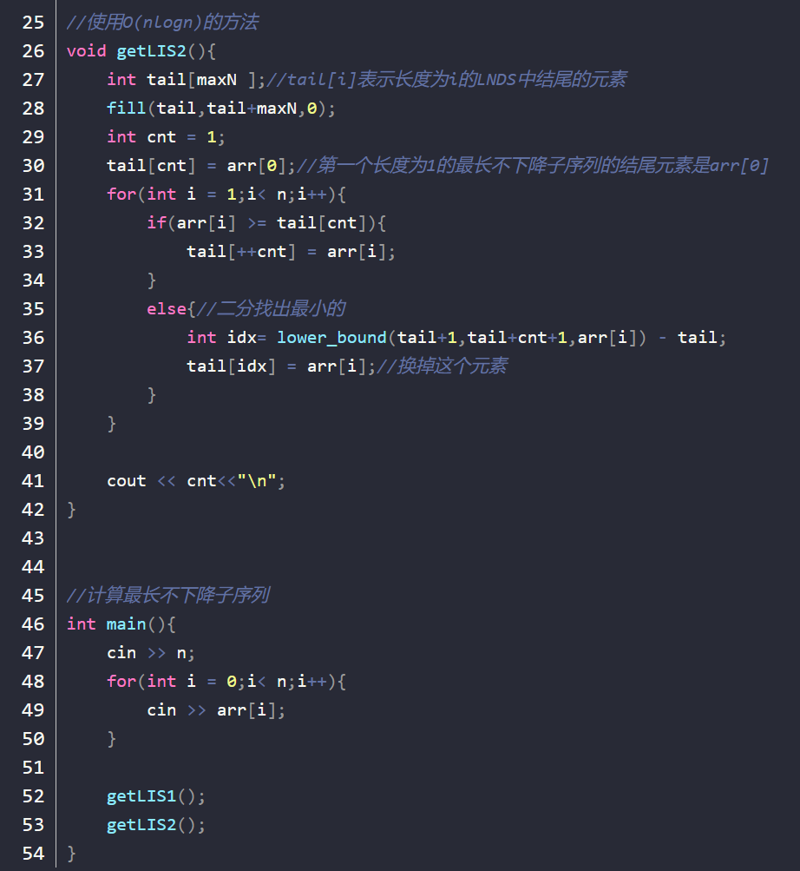
例题五：求最长不降子序列 LIS
实例

Slide 23
拓展1： 拦截导弹
某国为了防御敌国的导弹袭击，发展出一种导弹拦截系统。但是这种导弹拦截系统有一个缺陷：虽然它的第一发炮弹能够到达任意的高度，但是以后每一发炮弹都不能高于前一发的高度。某天，雷达捕捉到敌国的导弹来袭。由于该系统还在试用阶段，所以只有一套系统，因此有可能不能拦截所有的导弹。
输入导弹依次飞来的高度（雷达给出的高度数据是不大于30000的正整数），计算这套系统最多能拦截多少导弹，如果要拦截所有导弹最少要配备多少套这种导弹拦截系统。
样例：
INPUT OUTPUT
389 207 155 300 299 170 158 65 6（最多能拦截的导弹数）
2（要拦截所有导弹最少要配备的系统数）
最长不升

Slide 24
拓展2：低价购买
“低价购买”这条建议是在奶牛股票市场取得成功的一半规则。要想被认为是伟大的投资者，你必须遵循以下的问题建议:“低价购买；再低价购买”。每次你购买一支股票,你必须用低于你上次购买它的价格购买它。买的次数越多越好!你的目标是在遵循以上建议的前提下，求你最多能购买股票的次数。你将被给出一段时间内一支股票每天的出售价(2¹⁶范围内的正整数)，你可以选择在哪些天购买这支股票。每次购买都必须遵循“低价购买；再低价购买”的原则。写一个程序计算最大购买次数。
这里是某支股票的价格清单：
日期 1 2 3 4 5 6 7 8 9 10 11 12
价格 68 69 54 64 68 64 70 67 78 62 98 87
最优秀的投资者可以购买最多4次股票，可行方案中的一种是：
日期 2 5 6 10
价格 69 68 64 62
输入
第1行: N (1 <= N <= 5000)，股票发行天数
第2行: N个数，是每天的股票价格。
输出
输出文件仅一行包含两个数:最大购买次数和拥有最大购买次数的方案数(<=2³¹)当二种方案“看起来一样”时（就是说它们构成的价格队列一样的时候）,这2种方案被认为是相同的。
同时记录两个状态
最长子序列、方案数

Slide 25
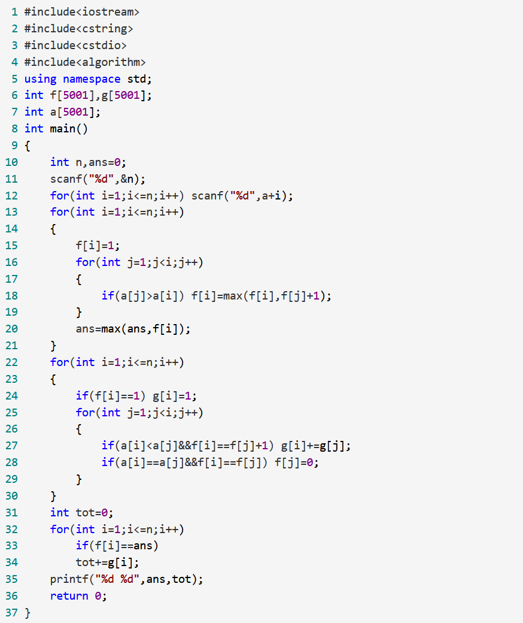
拓展2：低价购买

Slide 26
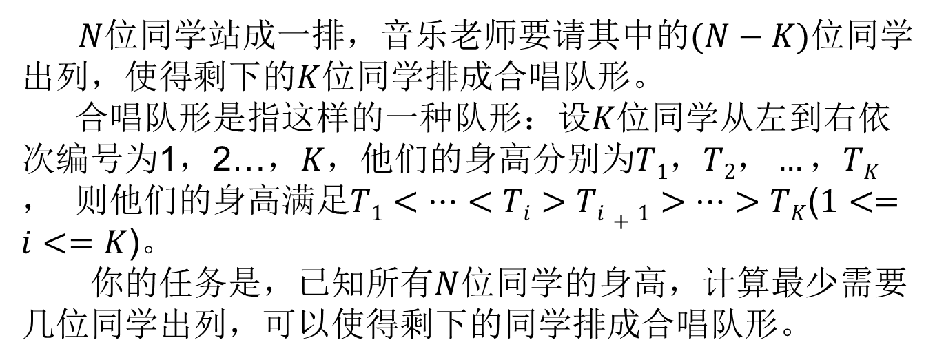
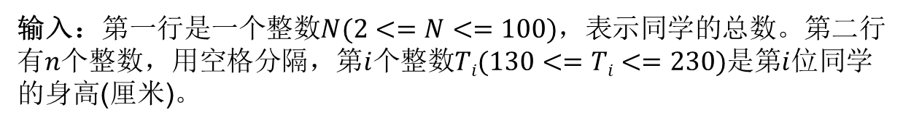
拓展3：合唱队形
$N$位同学站成一排，音乐老师要请其中的$(N−K)$位同学出列，使得剩下的$K$位同学排成合唱队形。 合唱队形是指这样的一种队形：设$K$位同学从左到右依次编号为1，2…，$K$，他们的身高分别为$T1，T2，…，TK$， 则他们的身高满足$T1<…<Ti>Ti+1>…>TK$($1<=i<=K$)。 你的任务是，已知所有$N$位同学的身高，计算最少需要几位同学出列，可以使得剩下的同学排成合唱队形。
输入：第一行是一个整数$N(2<=N<=100)$，表示同学的总数。第二行有$n$个整数，用空格分隔，第$i$个整数$Ti(130<=Ti<=230)$是第$i$位同学的身高(厘米)。
输出：包括一行，这一行只包含一个整数，就是最少需要几位同学出列。
样例输入
8
186 186 150 200 160 130 197 220
样例输出：
4
两个方向分别做

Slide 27
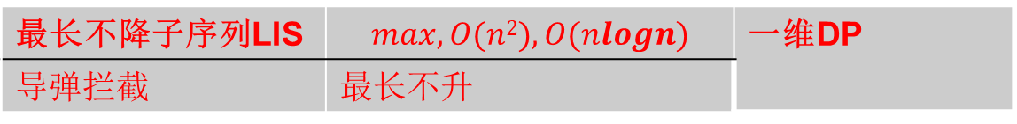
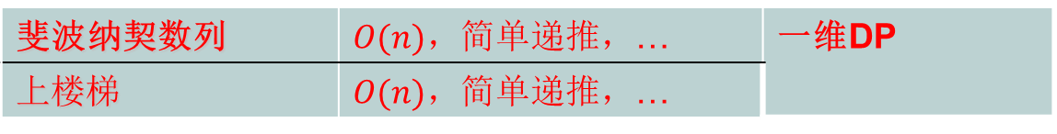
列表总结
题目 | 关键点 | $$类型$$
最长不降子序列LIS | $$max,O(n2),O(nlogn)$$ | 一维DP
导弹拦截 | 最长不升
斐波纳契数列 | $O(n)，$简单递推，… | 一维DP
上楼梯 | $O(n)，$简单递推，…

